Slide 1
神秘空间的引力规律（下）
首都师范大学附属中学
信息科技 李秉蔚

Slide 2
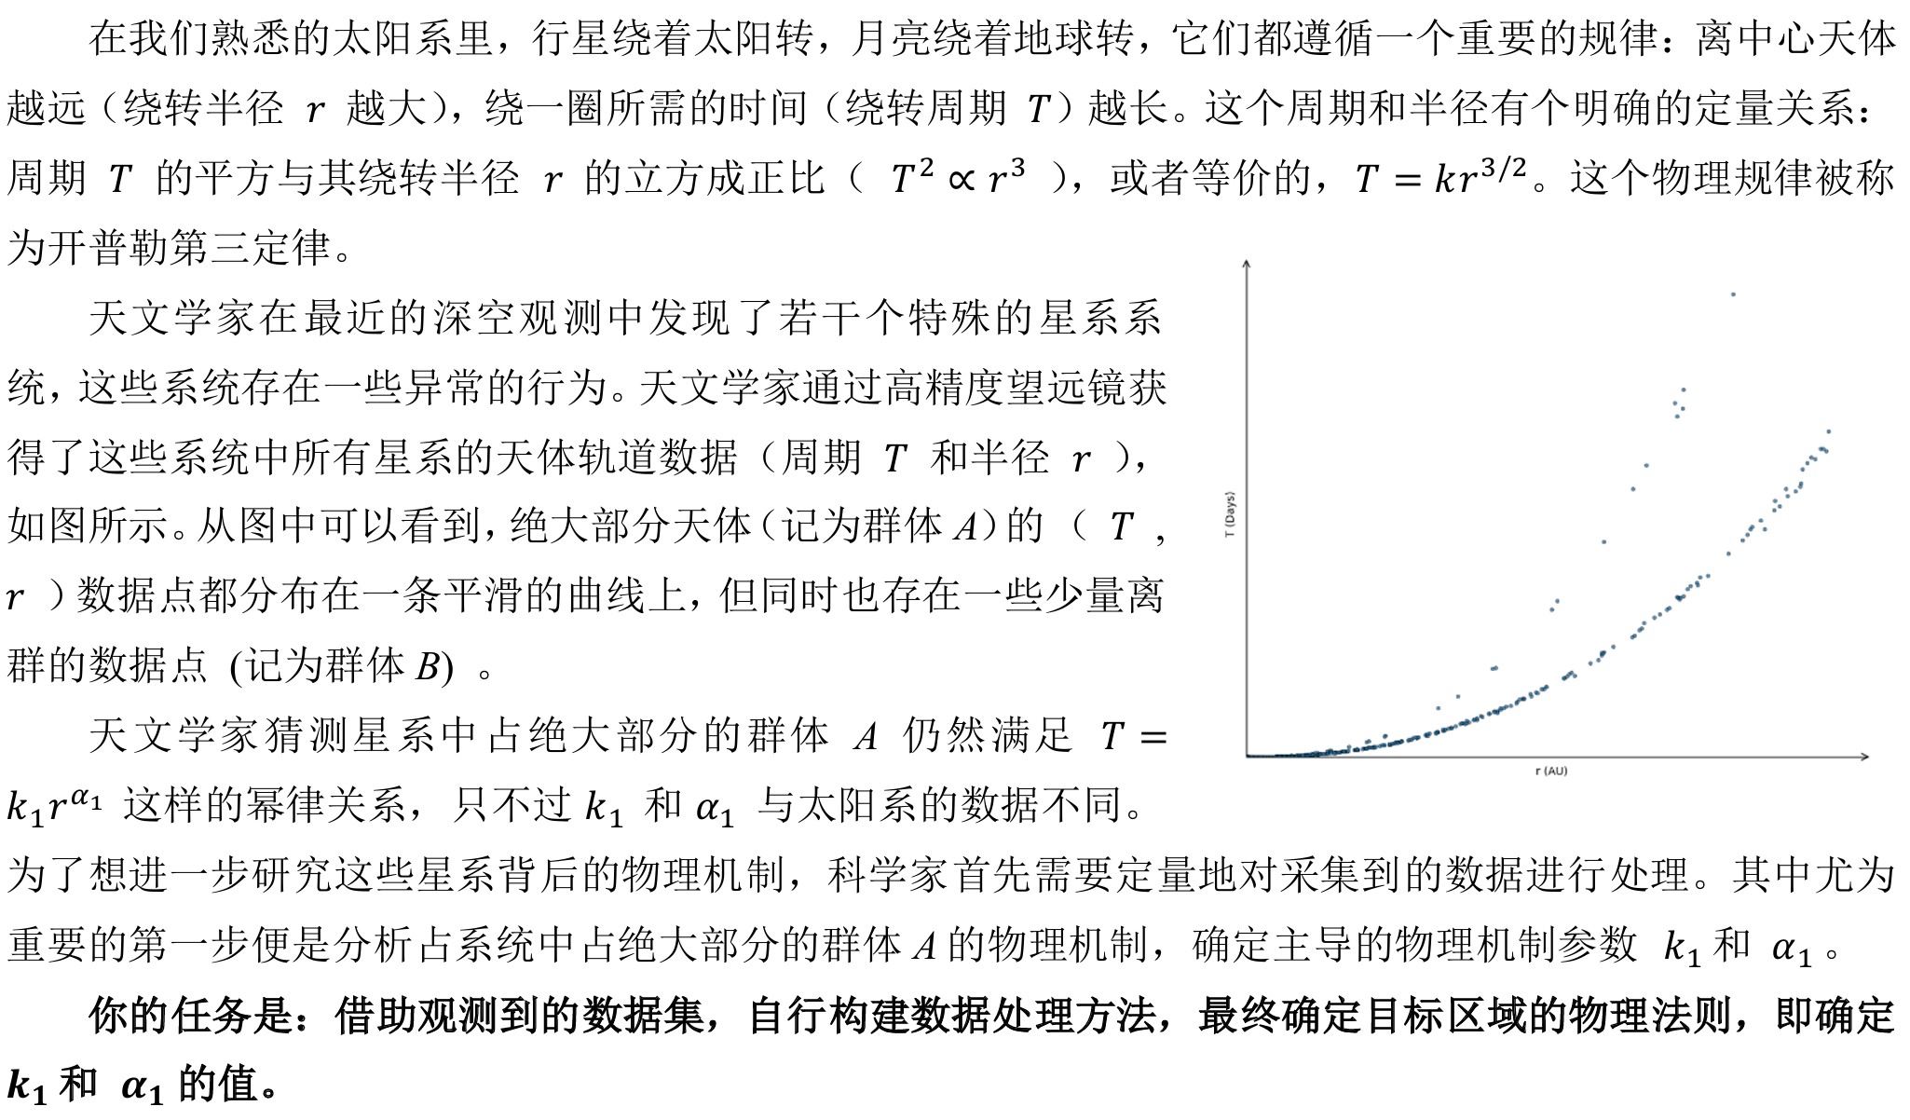
任务回顾
Notes:
问题一：复述题意，不许看屏幕！

Slide 3
任务回顾
互动1：复述题意，不许看题目！
开普勒第三定律是？
星系系统被观测到的异常行为是？
你的任务是？
Notes:
问题一：复述题意，不许看屏幕！

Slide 4

任务回顾
Jupyter Notebook是什么？
打开形式：网页
功能：
编写、运行Python代码
编写解释说明，支持使用LaTeX编写数学性说明
可以在代码块下方展示运行结果

Slide 5
任务回顾
打开方式：
①打开“Anaconda Prompt”终端
②切换路径为桌面（cd C:\Users\XXX\Desktop）
③运行命令 （jupyter notebook）

Slide 6
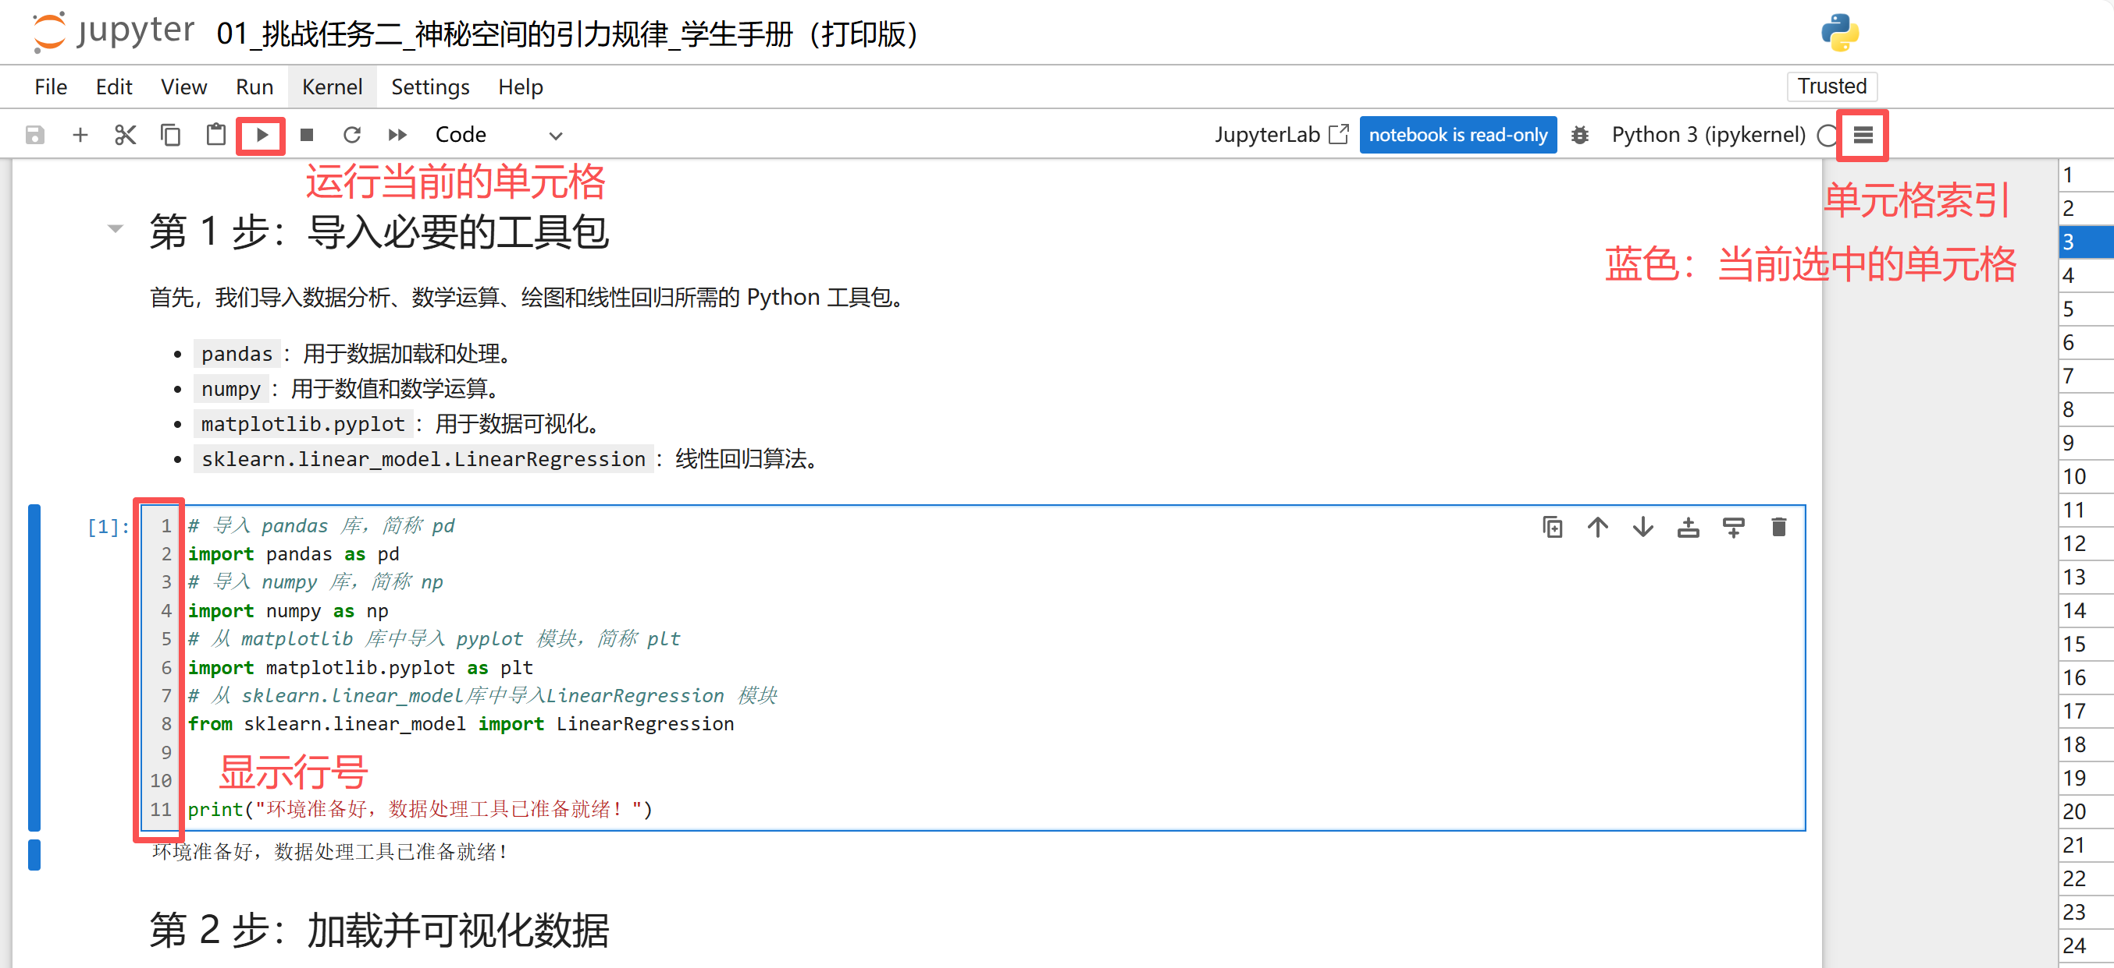
任务回顾
快捷键：
①运行：Shift+Enter
②显示行号：Shift+L
（需要将光标点击选中单元格外）

Slide 7
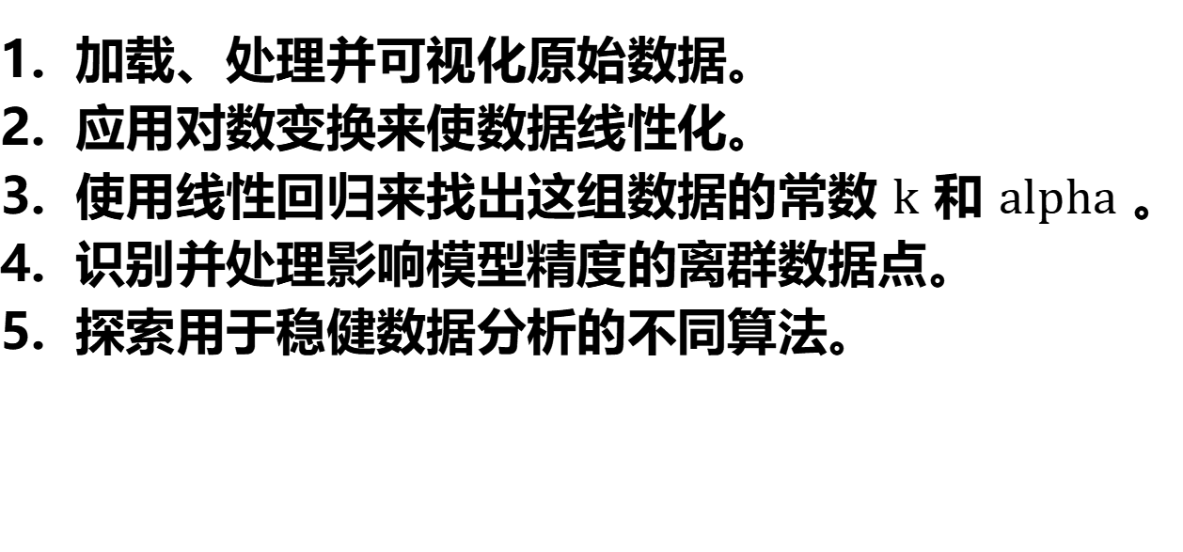
步骤分解
1. 加载、处理并可视化原始数据。
2. 应用对数变换来使数据线性化。
3. 使用线性回归来找出这组数据的常数 $k$ 和 $alpha$ 。
4. 识别并处理影响模型精度的离群数据点。
5. 探索用于稳健数据分析的不同算法。

Slide 8
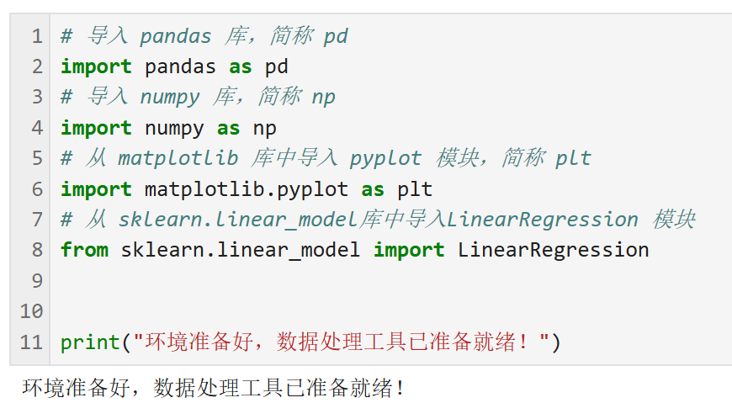
①加载、处理并可视化原始数据
单元格(3)：
用于数据加载和处理。
用于数值和数学运算。
用于数据可视化。
线性回归算法。

Slide 9
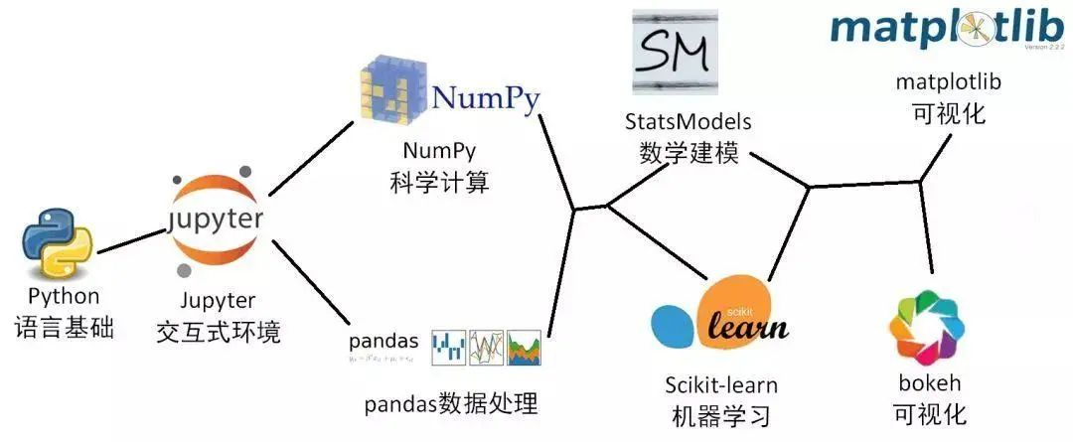

①加载、处理并可视化原始数据
pandas？

Slide 10
①加载、处理并可视化原始数据
名称的本质来源则扎根于统计学术语
“panel data”（面板数据），指多维数据结构，常用于分析随时间或按组变化的数据。
如多个国家的年度GDP趋势、各商店的每日访客变化。
pandas？

Slide 11

①加载、处理并可视化原始数据
Matplotlib？

Slide 12

①加载、处理并可视化原始数据
plotting library
画图 包
Matplotlib？
pyplot 是 Matplotlib 的子库，提供了和 MATLAB 类似的绘图 API，能很方便让用户绘制 2D 图表。

Slide 13
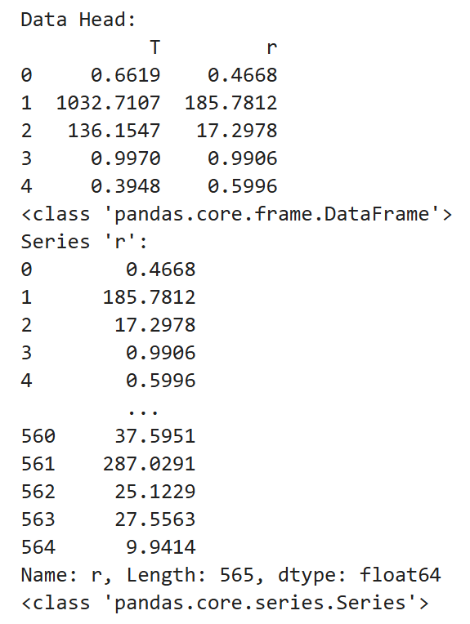
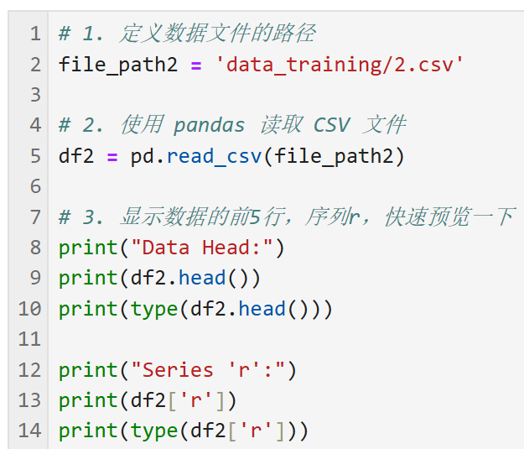
①加载、处理并可视化原始数据
单元格(5)：

Slide 14
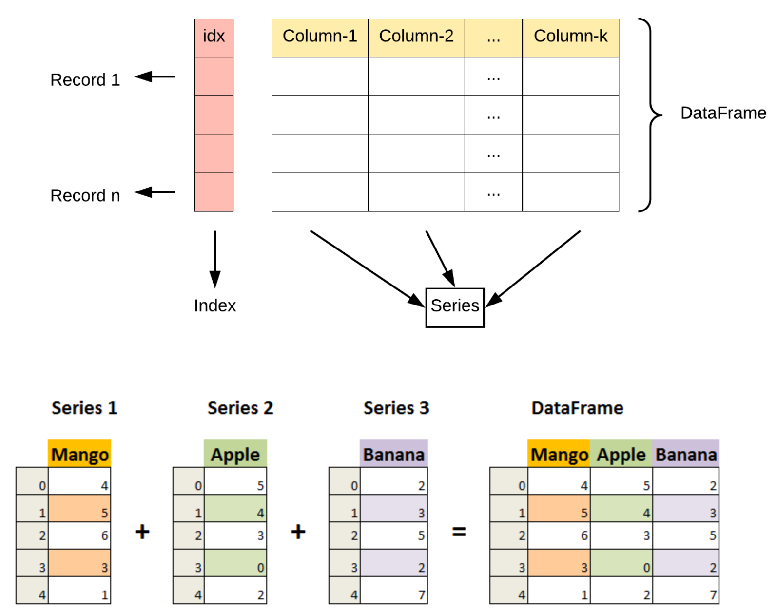
①加载、处理并可视化原始数据
pd.DataFrame 表格
pd.Series 序列
pd.Index 索引

Slide 15
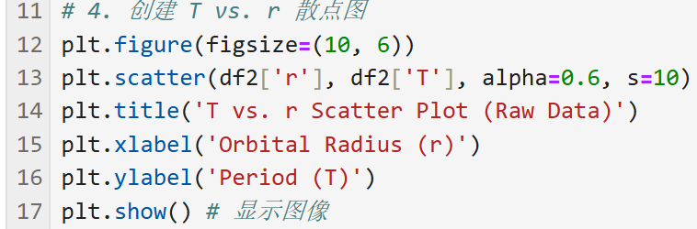
①加载、处理并可视化原始数据
单元格(5)：
完善单元格(6)
figure()方法来绘制图形。
figsize:宽度和高度
scatter(x,y) 方法来绘制散点图。
x,y:长度相同的数组，也就是我们即将绘制散点图的数据点
alpha:透明度,
s:点的大小

Slide 16
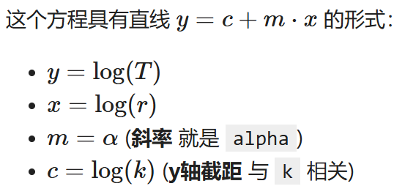
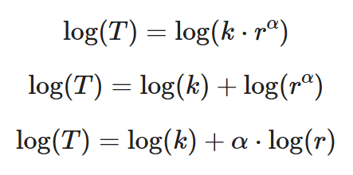
②应用对数变换来使数据线性化
T-r 图显示了一种非线性（弯曲）关系，这很难直接用线性回归来建模。我们可以通过对原始方程两边应用对数变换来将这种关系线性化。

Slide 17
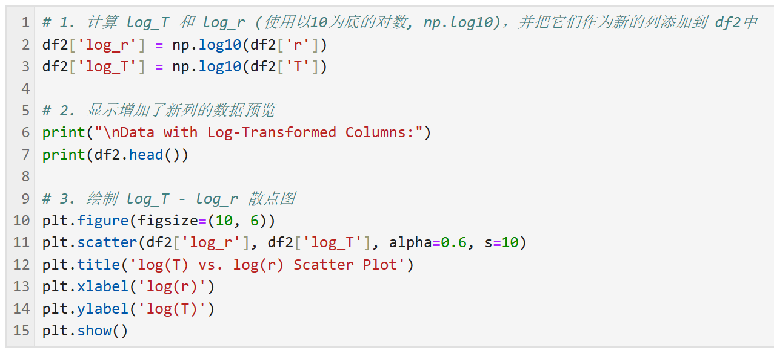
②应用对数变换来使数据线性化
单元格(8)：
完善单元格(9)
np.log10( )
计算数组中每个元素的 以 10 为底的对数

Slide 18
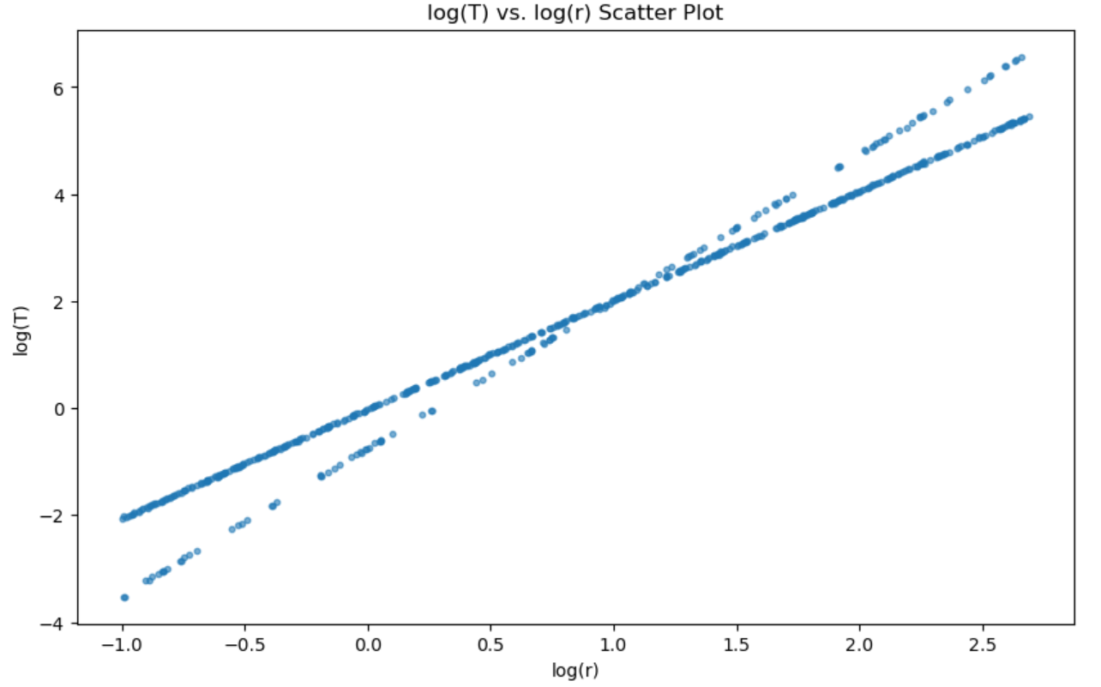
③找出这组数据的常数 k 和 alpha
log-log 图看起来是线性的。我们的目标是找到一条“最佳拟合线”来描述这些点。

Slide 19
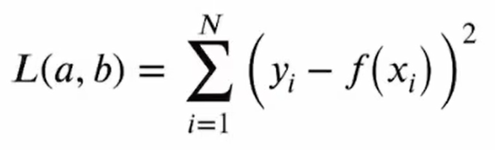
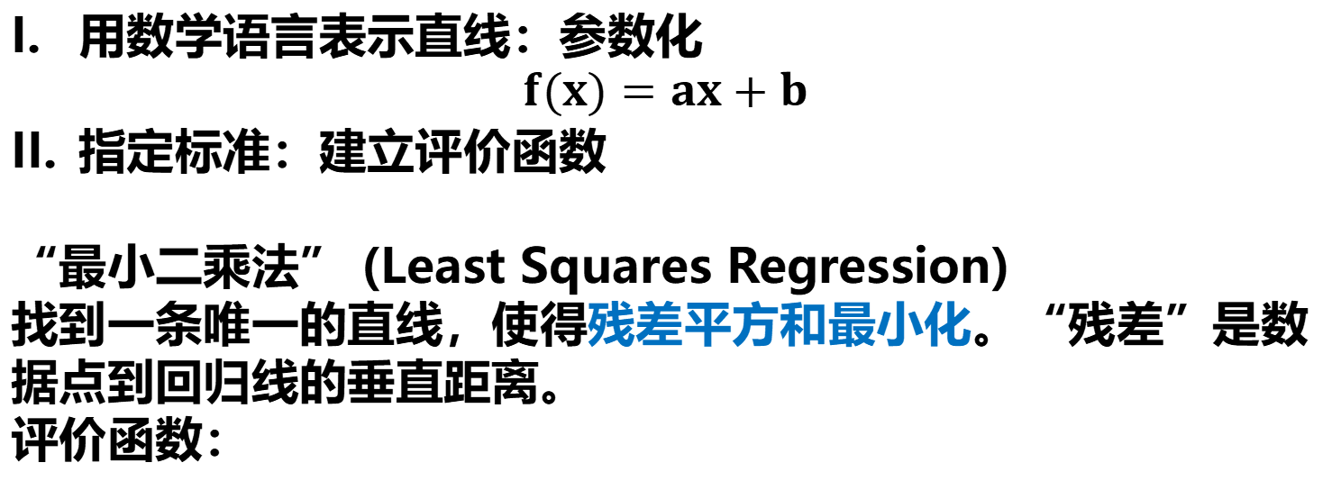
③找出这组数据的常数 k 和 alpha
用数学语言表示直线：参数化
$$f(x)=ax+b$$
指定标准：建立评价函数
“最小二乘法” (Least Squares Regression)
找到一条唯一的直线，使得残差平方和最小化。“残差”是数据点到回归线的垂直距离。
评价函数：

Slide 20
③找出这组数据的常数 k 和 alpha
【体验】
1. 选择“Custom”模式，手动添加一系列点；或使用其他模式中默认的数据点。
2. 拖动滑块，调整直线方程中 a, b 的取值，试着让直线接近尽量多的数据点。
3. 勾选“Squared Residuals（平方残差）”复选框，这会将平方残差可视化为紫色方块。
4. 拖动滑块，调整 a, b 的取值，使这些紫色方块的总面积尽可能小，也就是使得残差平方和最小化。
5. 勾选“Best Fit Line（最佳拟合线）”复选框，查看最小二乘法计算出的最优解。

Slide 21
③找出这组数据的常数 k 和 alpha
互动：
线性回归和最小二乘法的关系是？
拓展：
已知数据点(0,1),(1,2),(2,4)，求线性函数的 f(x)=ax+b 的参数 a,b。
Notes:
线性回归是一种统计模型，而最小二乘法是用来求解这个模型参数的一种常用方法。

Slide 22
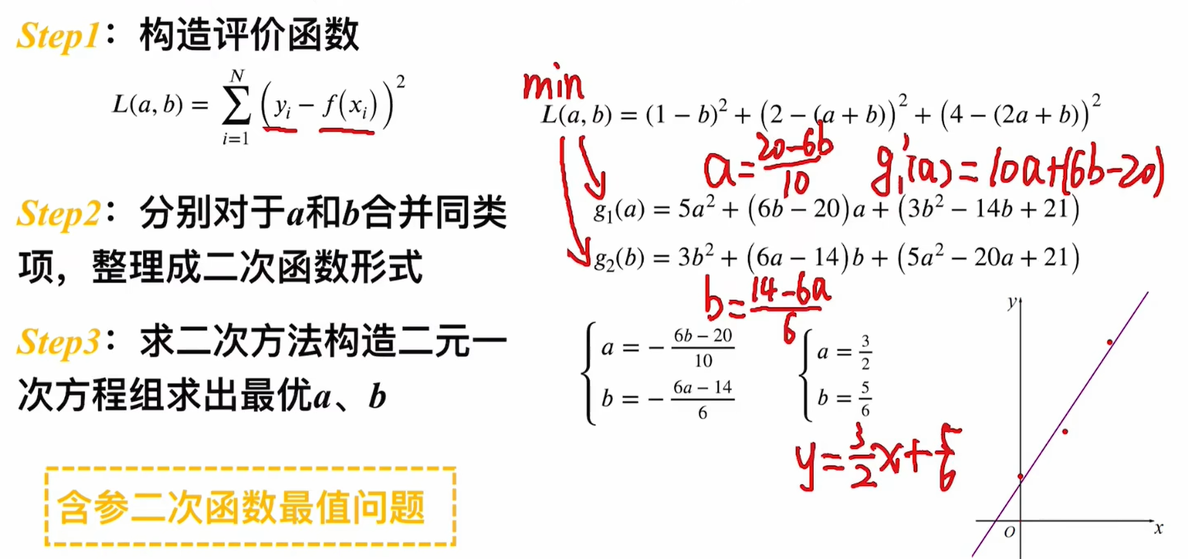
③找出这组数据的常数 k 和 alpha
拓展：
已知数据点(0,1),(1,2),(2,4)，求线性函数的 f(x)=ax+b 的参数 a,b。
B站：遇见数学
Notes:
线性回归是一种统计模型，而最小二乘法是用来求解这个模型参数的一种常用方法。

Slide 23
③找出这组数据的常数 k 和 alpha
通过体验，手动找到最佳拟合线是很困难的。
我们将使用 sklearn(Scikit-learn) 库中的 LinearRegression 工具来自动计算我们 log-log 数据的最佳拟合线的斜率 (alpha) 和截距 (log(k))。
我们先以一组没有离群点的数据 LR-exp.csv 为例，学习使用sklearn进行线性回归。

Slide 24
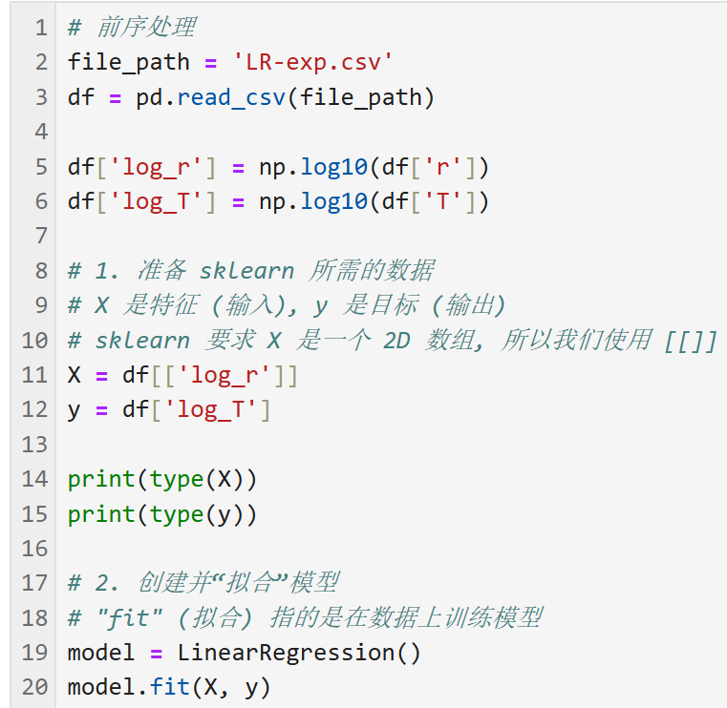

③找出这组数据的常数 k 和 alpha
单元格(12)：
训练模型。"拟合"（fit）意味着模型会分析你提供的 X (log_r) 和 y (log_T) 数据，并使用最小二乘法找到一条最佳的直线来描述它们之间的关系。训练完成后，模型的斜率和截距参数就被确定下来了。

Slide 25
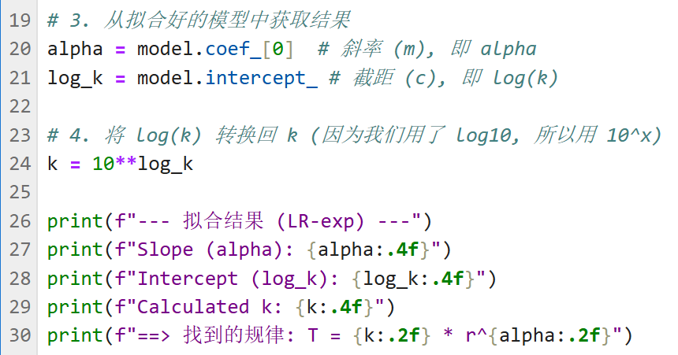
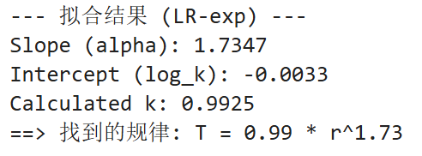
③找出这组数据的常数 k 和 alpha
sklearn的评价函数形如：
f(x) = a1x1 + a2x2 + ... +b
单元格(12)：
model.coef_: 存储了模型拟合出的所有斜率a1,a2...的数组。因为我们只有一个特征 log_r，所以这个数组里也只有一个值。
model.intercept_: 截距。

Slide 26
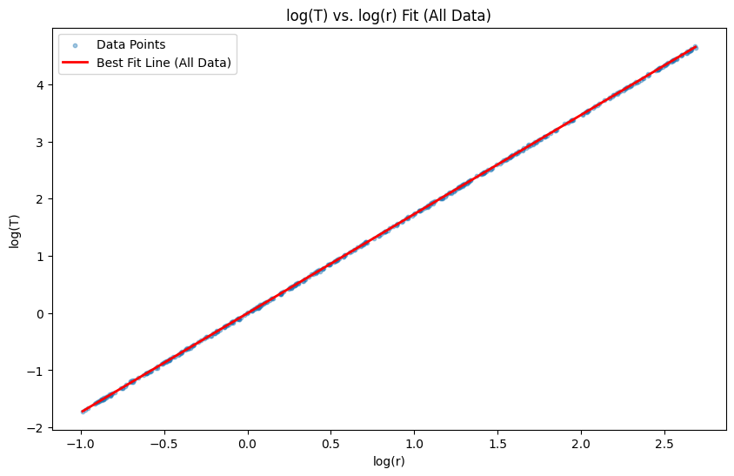
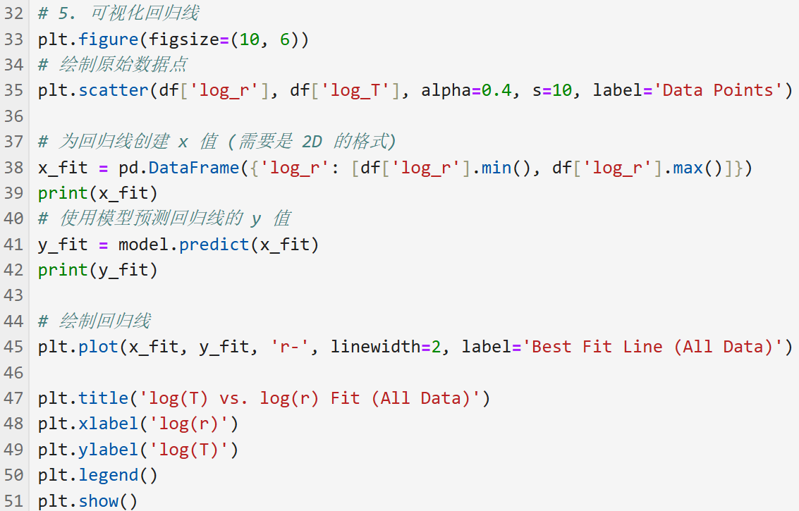
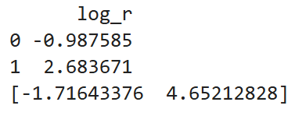
③找出这组数据的常数 k 和 alpha
单元格(12)：
plt.legend()用于在图表中添加图例

Slide 27
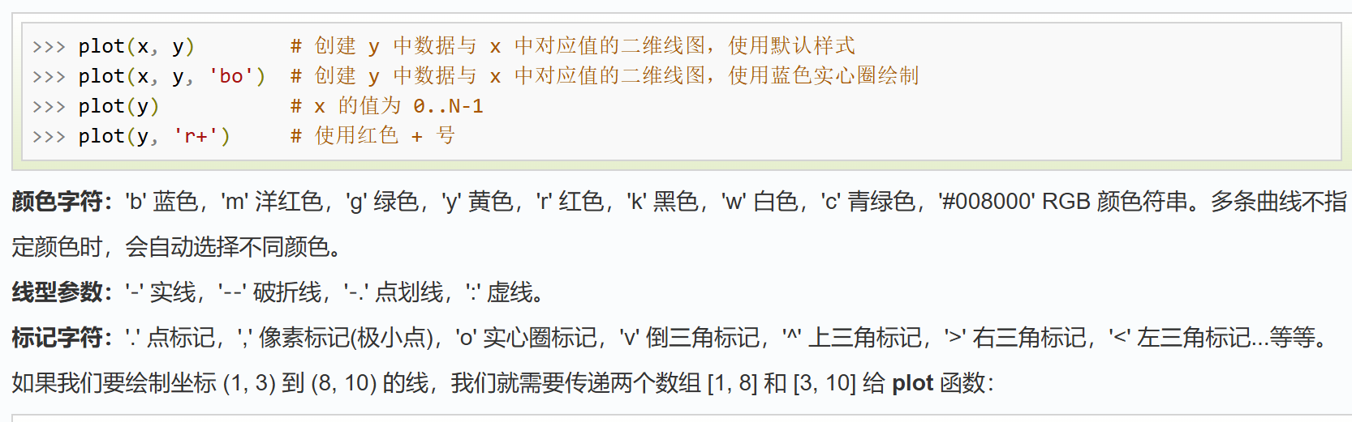
③找出这组数据的常数 k 和 alpha
单元格(12)：

Slide 28
④识别并处理影响模型精度的离群数据点
不要忘记，我们所获得的星系数据中，绝大部分天体（记为群体 A）的 (T, r) 数据点都分布在一条平滑的曲线上，但同时也存在一些少量离群的数据点 (记为群体 B) 。
面对混合数据， Sklearn 线性拟合的效果又将如何？

Slide 29
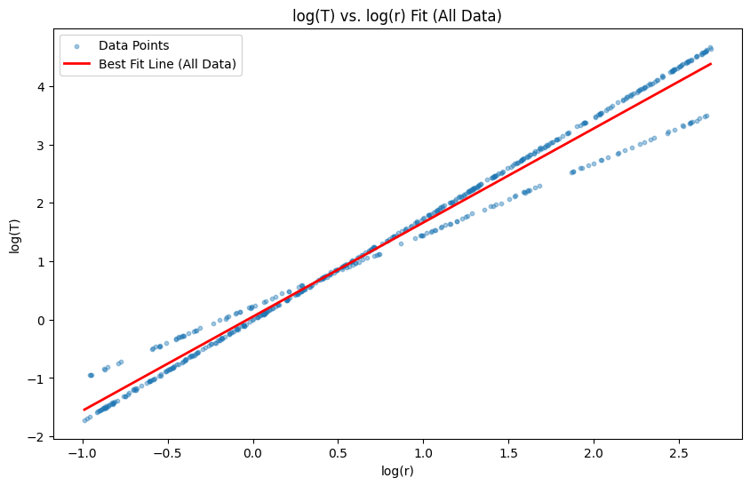
④识别并处理影响模型精度的离群数据点
红线（最佳拟合线）并不能完美地代表所有数据。在左上方有一组明显的点，似乎把直线从主要密集的数据点簇中“拉”走了。
这些偏离的点被称为离群点 (outliers)。
在最小二乘法回归中，离群点具有很大的残差平方。模型会尽力最小化这些大误差，这会将最佳拟合线“拉”向离群点。这会使直线产生“偏移”，使其无法很好地代表主要数据簇的真实潜在关系。

Slide 30
④识别并处理影响模型精度的离群数据点
RANSAC（Random Sample Consensus，随机样本一致性） 算法
它能像一个聪明的侦探，从一群“嫌疑人”（所有数据点）中找出真正的“团伙”（符合某一直线规律的点）。
它的核心思想是“少数服从多数”和“迭代试错”：
1.随机假设：我们不信任任何一个点。算法一开始，只是随机地、不带偏见地选择极少数（比如2个）点，并假设“真相”（即真实的直线模型）就由这几个点决定。
2.验证假设：基于这个“随机假设”的直线，算法会去“质问”所有其他点：“你们当中有谁离我这条线足够近？”。离得近的点被认为是“内点”（inliers），即支持这个假设的“同伙”；离得远的点则是“外点”（outliers）。

Slide 31
④识别并处理影响模型精度的离群数据点
RANSAC（Random Sample Consensus，随机样本一致性） 算法
它能像一个聪明的侦探，从一群“嫌疑人”（所有数据点）中找出真正的“团伙”（符合某一直线规律的点）。
它的核心思想是“少数服从多数”和“迭代试错”：
3.迭代与投票：重复以上过程很多次。每次随机选择不同的点，都会得到一个不同的“候选”直线和一组支持它的“内点”。哪个“候选”直线获得的“内点”支持者最多，它就最可能是其中一条真实的规律。
4.最终确认：在所有尝试中，拥有最多“内点”的那个模型，就被认为是最终的胜利者。这些“内点”就是我们成功分离出来的第一组数据。

Slide 32
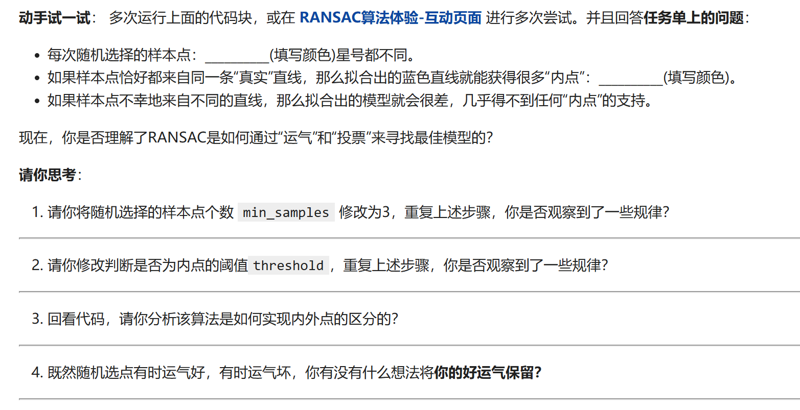
④识别并处理影响模型精度的离群数据点

Slide 33
④识别并处理影响模型精度的离群数据点
通过多次迭代循环，让算法找到那个拥有最多“内点”数目的模型，
将“好运气”保留下来！
试一试
- 修改n_iterations参数，如果 n_iterations太小或太大会怎样？
- 选择其它数据文件尝试分析，看看RANSAC是否能成功分离不同的线性规律。RANSAC算法能保证每次都找到正确的结果吗？为什么？
Notes:
抽样是随机的。如果数据中外点（outliers）的比例很高，那么单次抽样抽到“纯净”样本的概率就会很低。n_iterations 太小意味着探索模型空间的机会不足，算法很可能在找到真正的最佳模型之前就提前终止了。
根据概率论，只要迭代次数足够多，抽中一个“纯净”样本集的事件几乎必然会发生。只要发生过一次，这个“好”模型就能获得大量内点的支持，从而在“投票”中胜出，被记录为最佳模型。后续的迭代即使运气不好，也很难再找到一个能获得更多内点支持的“坏”模型。
是一个在 “结果质量” 与 “计算效率” 之间的权衡。
RANSAC本质上是一个概率性算法 (Probabilistic Algorithm) ，而不是确定性算法 (Deterministic Algorithm)。它的成功依赖于“运气”，即在有限的随机抽样中，能否抽到一个“纯净”的样本集。RANSAC算法的强大之处不在于它能“保证”找到正确答案，而在于它能在现实世界中充满噪声和异常值的、极其混乱的数据里，以极高的概率找到那个“最一致”、“最可信”的潜在模型。

Slide 34
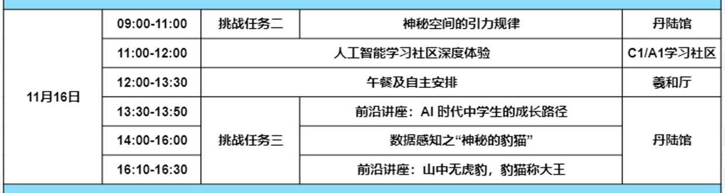
请同学们拿着餐券再去参观！ 下午返回丹陆馆时间为13：30

Slide 35
谢谢

